Slide 1
增量学习
——基于负样本构建的自监督增量图像分类方法
研究团队：何恩杰23281269
骆 佳23281281
杨虎威23331086
刘泽晖23281115
YOUR NAME制作人

Slide 2
任务分工
何恩杰（组长） | 刘泽晖 | 杨虎威 | 骆佳
阅读《Regularizing with Pseudo-Negatives for Continual Self-Supervised Learning》（PNR）
阅读《A Simple Framework for Contrastive Learning of Visual Representations》（SimCLR） | 配置复杂环境 | 配置复杂环境 | 阅读《A Simple Framework for Contrastive Learning of Visual Representations》（SimCLR）
完成PPT研究过程（第三、四部分） | 修改代码 | 修改代码 | 完成PPT（第一、二、五部分）
汇报展示 | 运行消融实验 | 运行超参实验 | 汇报展示
实验报告 | 总结实验结果 | 总结实验结果

Slide 3


05
01
02
03
05
01
02
03
04
04
课题背景
具体挑战与方案
研究过程
研究结果
结论与展望
Project Background
Specific challenges and solutions
Research Process
Findings
Conclusion and Outlook

Slide 4
01
课题背景
Project Background

Slide 5
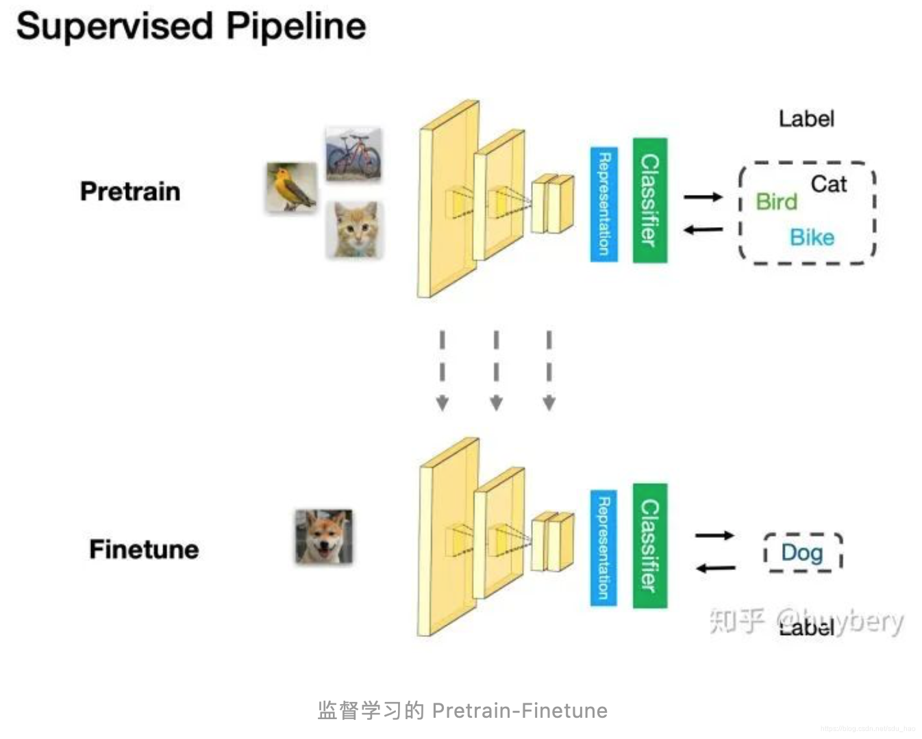
自监督学习
标准的SSL方法通常需要一次性访问大规模数据并进行多轮训练，
存在内存和计算成本高昂的问题。
如左图所示，自监督学习主要是利用辅助任务（pretext）从大规模的无监督数据中挖掘自身的监督信息，通过这种构造的监督信息对网络进行训练，从而可以学习到对下游任务有价值的表征。
评测自监督学习的能力，主要是通过 Pretrain-Fintune 的模式。首先从大量的无标签数据中通过 pretext 来训练网络，得到预训练的模型，然后对于新的下游任务，和监督学习一样，迁移学习到的参数后微调即可。

Slide 6
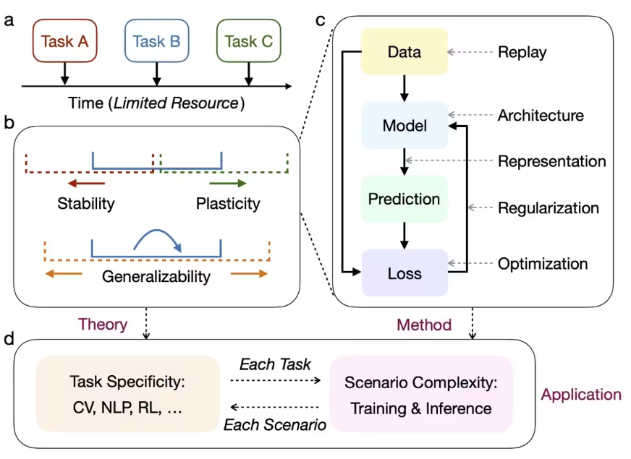
连续学习
核心挑战是平衡稳定性与可塑性。
持续学习模拟了人类大脑的学习思考方式，能够对非独立同分布（not IID）的数据流进行学习。
本质是既能够对到来的新数据进行利用，并基于之前任务积累的经验，在新的数据上很好的完成任务
能够避免遗忘问题，对曾经训练过的任务依旧保持很高的精度（即避免灾难性遗忘的问题）
Notes:
a，持续学习需要适应具有动态数据分布的增量任务。b，一个理想的解决方案应该确保稳定性和可塑性之间的适当权衡，以及对任务内和任务间分布差异的适当概括。c，为了实现持续学习的目标，代表性方法针对机器学习的各个方面。d，持续学习适用于实际应用，以解决场景复杂性和任务特异性等特定挑战。

Slide 7
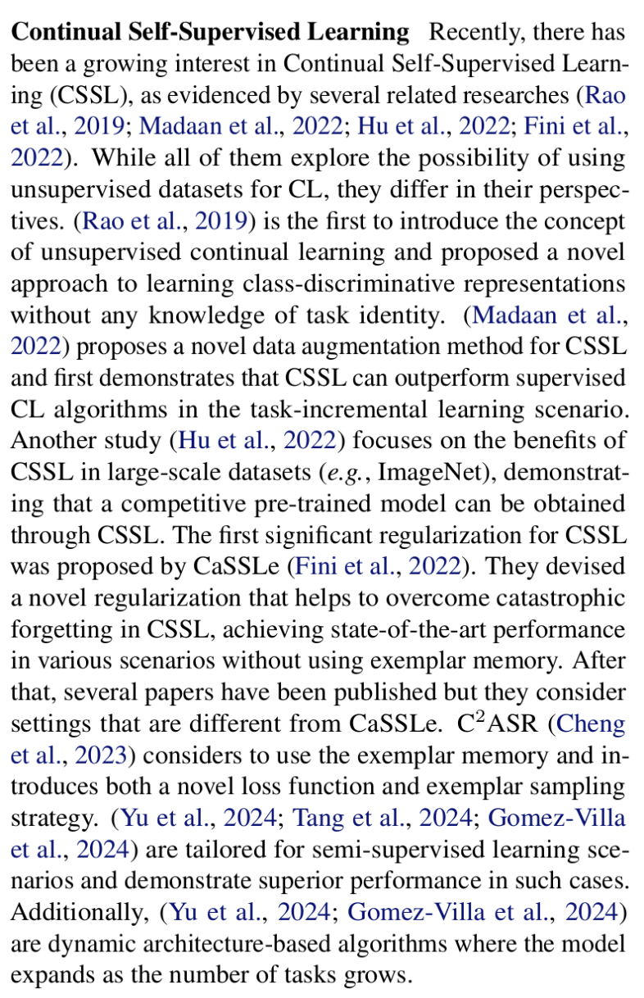
连续自监督学习
当前大多数CSSL方法（如论文中作为主要对比基线的CaSSLe）的核心思想，直接借鉴并迁移了监督式连续学习中的正则化思路（如基于蒸馏的、基于范数的或基于回放样本的正则化），将自监督损失与这些正则化项简单结合。
这种直接迁移存在根本性问题：传统旨在保持旧模型表示（稳定性）的正则化项，可能会阻碍模型从新任务中学习更好表示的能力（可塑性），导致次优的权衡。

Slide 8
本文目标
研究缺口：
现有的CSSL方法未能充分考虑到自监督学习（尤其是对比学习与非对比学习）自身的特点，在设计正则化机制时缺乏对SSL内在学习动态的针对性思考。
本文出发点：
本文正是针对上述局限性，提出质疑，并致力于设计一种专门针对CSSL场景、充分考虑SSL机制的正则化方法。
目标是打破简单迁移的思维定式，提出一个能更本质地协调稳定性与可塑性的新框架。

Slide 9
02
具体挑战与方案
Specific challenges and solutions

Slide 10


核心问题
在CSSL中，如何设计一种有效的正则化机制，能够同时且协同地促进稳定性和可塑性，而非让两者相互冲突？
对比学习
非对比学习
传统的对比蒸馏损失仅使用旧模型的输出来“拉近”新模型的对应输出，以保持稳定性。
本身不显式使用负样本
缺陷
缺陷
没有显式地防止新学习到的表征与旧表征发生重叠或冲突。新表征可能被限制在旧表征的附近，
直接套用为对比学习设计的、依赖负样本的蒸馏方法并不可行。

Slide 11
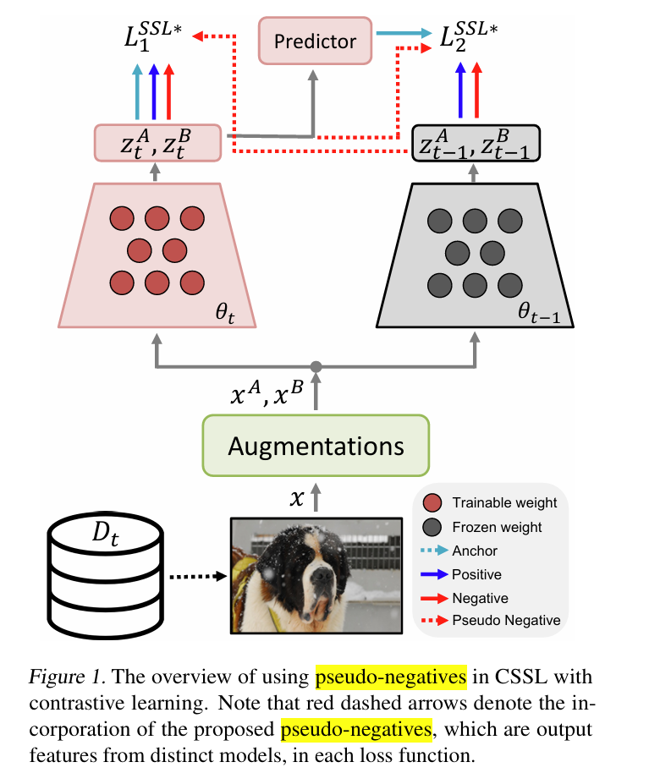
解决方案——伪负样本
引入 “伪负例” 概念。利用模型自身（当前模型和先前模型）对同一数据的不同增广视图所产生的特征，作为相互的 “负例”或排斥对象。

Slide 12
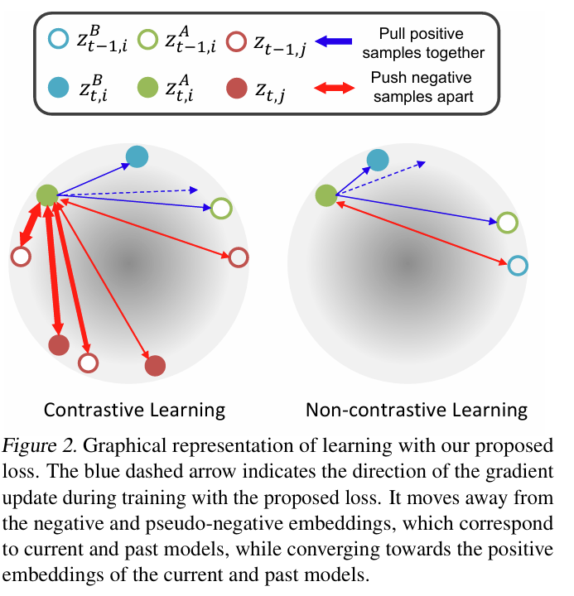
解决方案——伪负样本
对称式伪负例：在用于学习新任务（可塑性）的损失项 L1* 中，引入来自旧模型的特征作为伪负例，迫使新表征远离旧表征。
对称式伪负例：在用于保留旧知识（稳定性）的蒸馏损失项 L2* 中，引入来自新模型的特征作为伪负例，确保蒸馏过程不会将新表征拉向不利于其自身学习的区域。

Slide 13
解决方案——伪负样本
非对称式伪负例：由于非对比方法没有显式负样本，无法直接应用对比形式的伪负例。
创新设计：定义锚点样本在当前模型下的特征，其伪负例是同一图片经过不同数据增强后，在旧模型下产生的特征。
新正则化项：在原有蒸馏损失的基础上，增加一个额外的正则化项，旨在最大化当前模型预测与上述伪负例之间的距离
效果：新表征被吸引向自身的正例和旧模型的正例（以保留知识），但同时被推离旧模型的负例和新模型的负例（以创造差异），实现自然平衡。

Slide 14
03
研究过程
Research Process

Slide 15


硬件&&软件配置
硬件配置
软件配置
18 VCPU AMD EPYC 9754 128-Core Processor
操作系统:Ubuntu 20.04LTS
GPU: RTX4090D(24GB)*1
Python:3.8.10
CUDA:11.3
RAM: 60G
存储:30G

Slide 16
数据集细节
属性 | CIFAR-100 | ImageNet
内容类型 | 自然物体图片，彩色三通道 | 大规模自然图像，涵盖物体、动物、场景等
图片大小 | 32 × 32 像素 | 多为高分辨率（如 256×256 或更大）
类别数 | 100类（20个超类 × 每类5个子类） | 超过 21,000 类别（ILSVRC挑战中使用1,000类）
样本数量 | 每类600张，共60,000张 | 超过1400万张标注图像（ILSVRC子集约120万张）
任务难度 | 高：图像小、细粒度分类、特征重叠大 | 极高：类别多、图像复杂、背景干扰强
应用场景 | 细粒度分类、轻量模型测试、快速原型 | 大规模图像识别、迁移学习预训练、深度模型性能评估

Slide 17
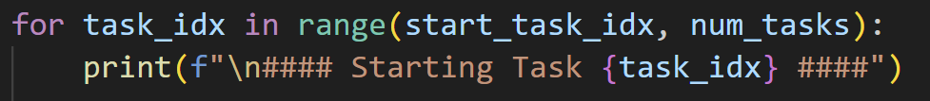
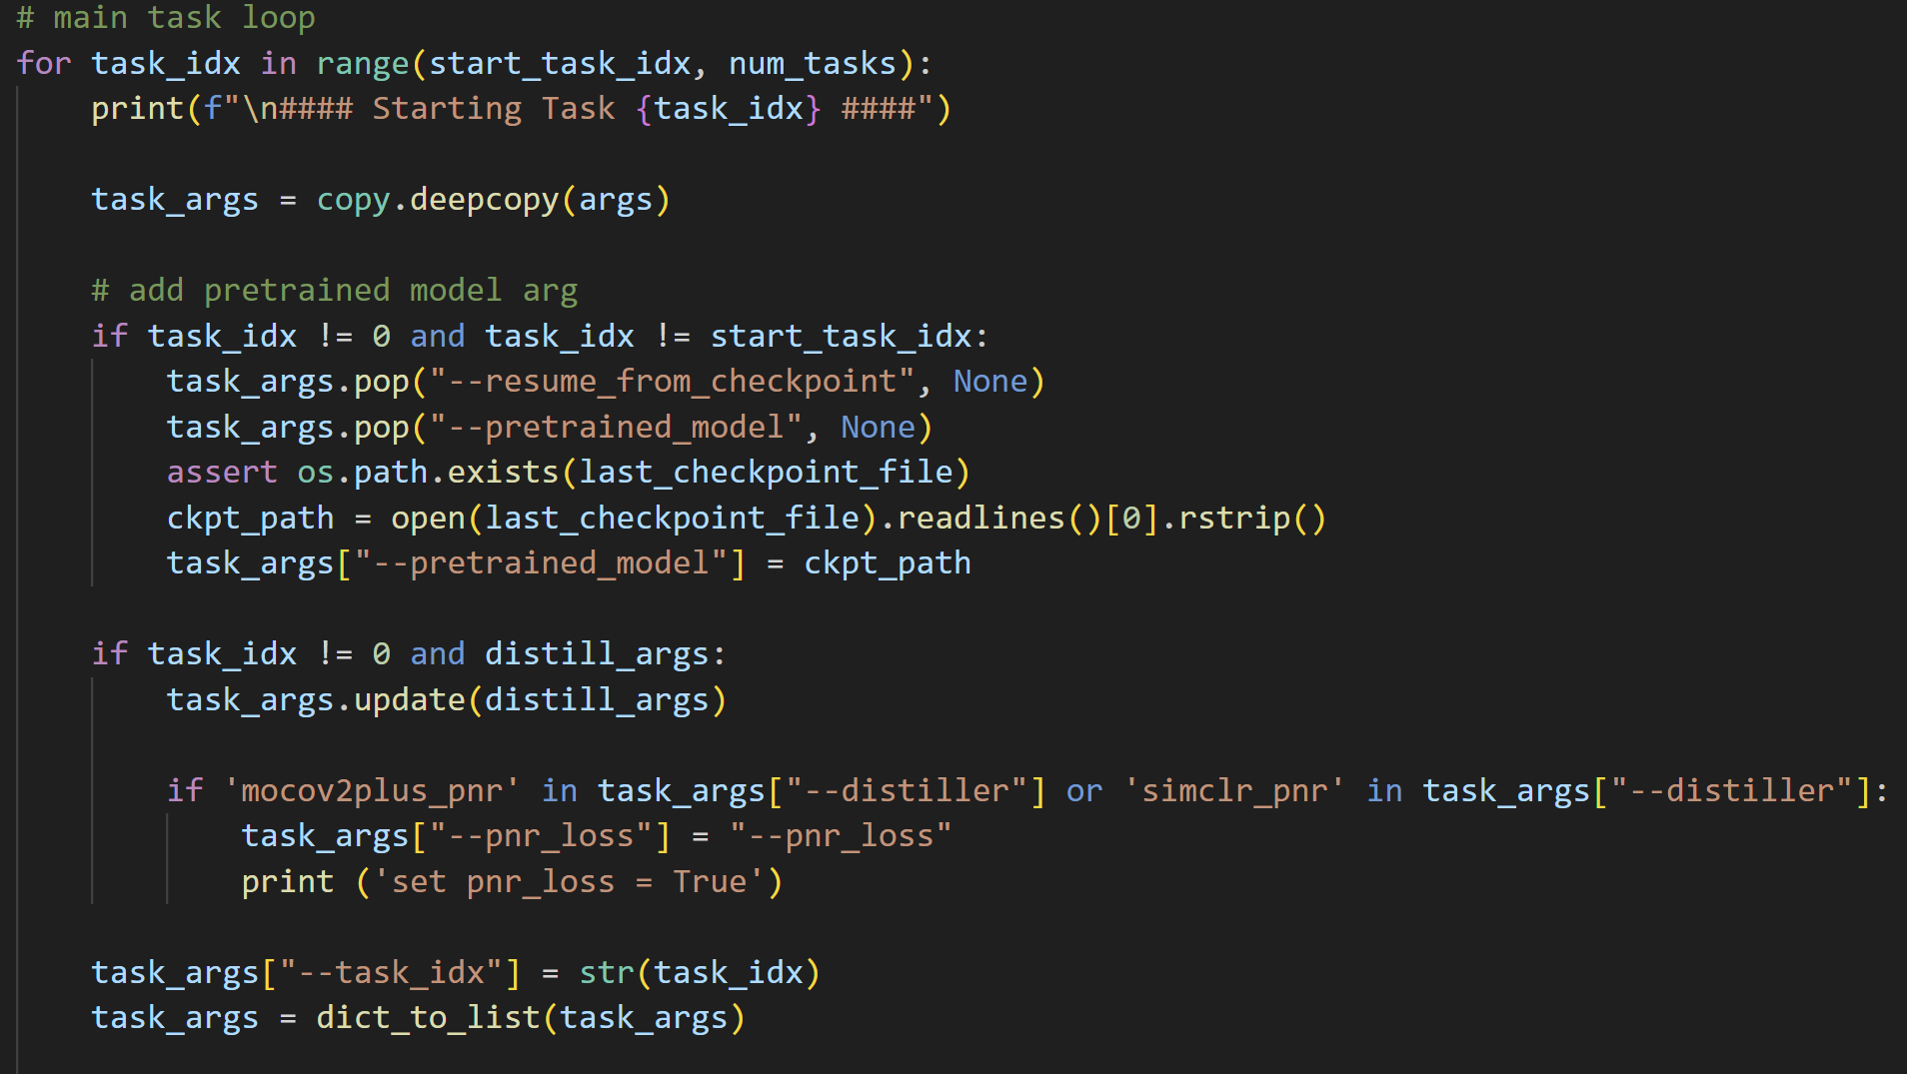
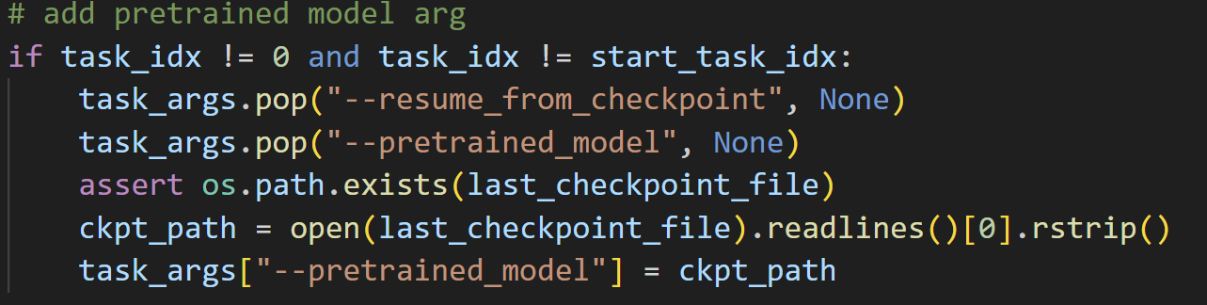
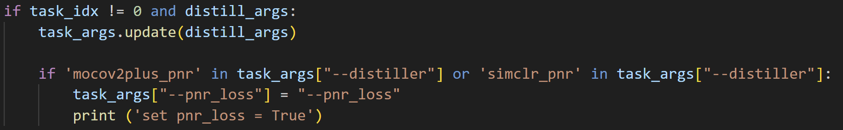
研究过程-整体控制流程
整体框架-增量学习
数据不是一次性输入，而是一批一批输入，循环执行不同的任务
在训练当前任务时，会把上一个任务训练好的模型作为“Pretrained Model”加载进来
按任务索引访问数据
根据命令行要求决定是否使用PNR伪负样本正则化

Slide 18
研究过程-整体控制流程
Task 0: 学习动物类别（猫、狗、马等）
# 第一个任务，正常训练
model_task0 = SimCLR(...)
model_task0.train(animal_data)
# 保存模型作为 frozen_model
整体框架-增量学习
Task 1: 学习车辆类别（汽车、卡车、飞机等）
# 使用 PNR 包装器
model_task1 = simclr_pnr_wrapper(SimCLR)(...)
model_task1.frozen_model = model_task0 # 设置教师模型
# 训练时的损失组成：
# 总损失 = SimCLR损失(新任务) + PNR损失(防止遗忘旧任务)
只是这样的话会不会有问题？
🤔
当然会有问题！ “狗熊掰棒子”

Slide 19
研究过程-整体控制流程
# Task 0: 动物类别 (猫、狗、马...)
model.train(animal_data)
# 此时只需要 SimCLR 功能，学习动物的视觉表示
# Task 1: 车辆类别 (汽车、卡车、飞机...)
# 如果只用 SimCLR：
model.train(vehicle_data) # 会忘记动物的表示！
# 正确做法：SimCLR + PNR
model.train_with_pnr(vehicle_data)
# 学习车辆特征 (SimCLR) + 保持动物记忆 (PNR)
整体框架-增量学习
Pseudo Negative Regularization（伪负样本正则化）
🤔
我们看右边的例子

Slide 20
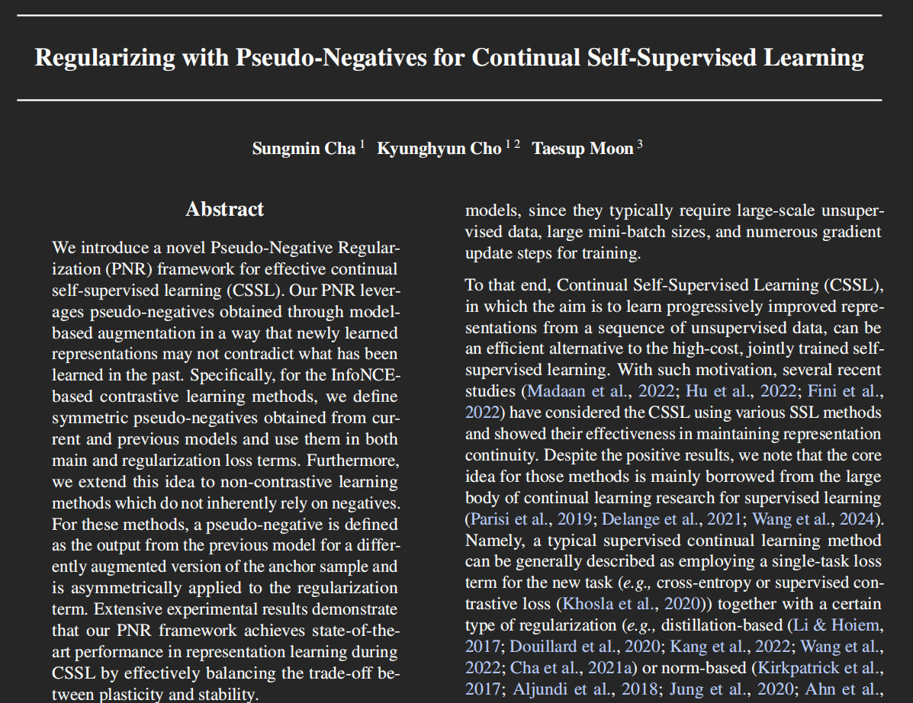
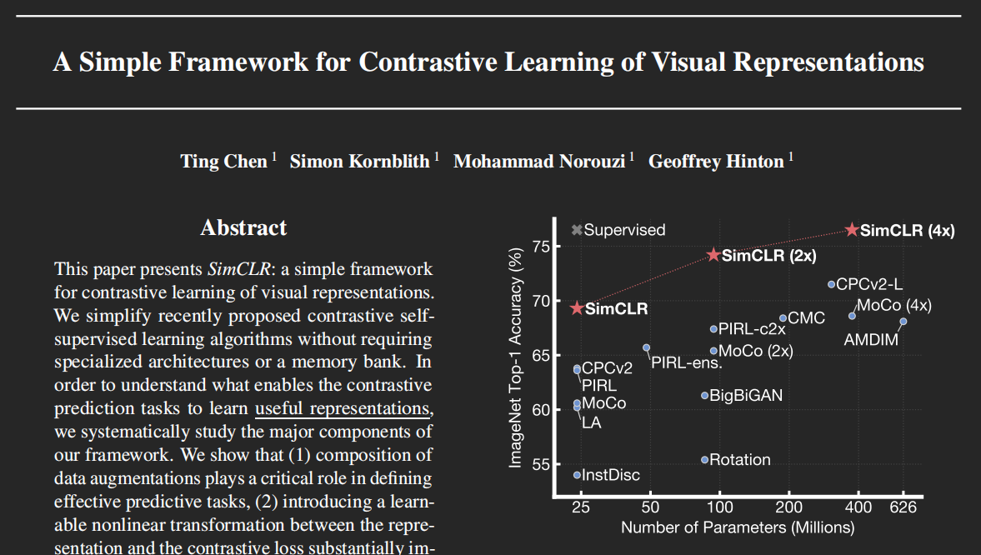
研究过程-SimCLR与PNR
自主完成SimCLR论文阅读
老师下发的excel文档里面的官方推荐PNR论文

Slide 21
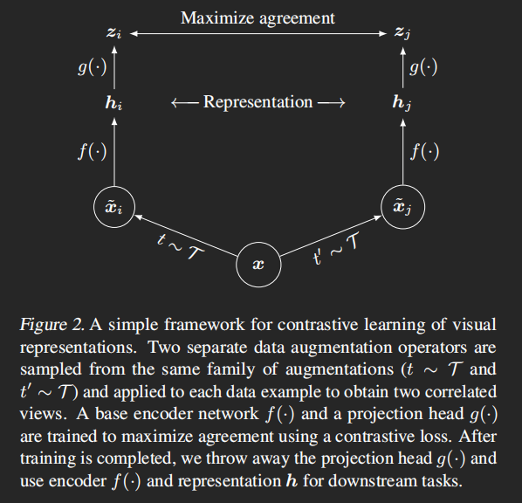
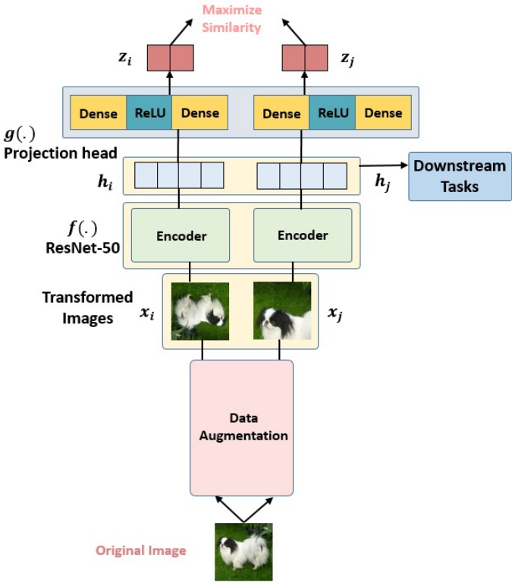
研究过程-对比学习方法：SimCLR

Slide 22
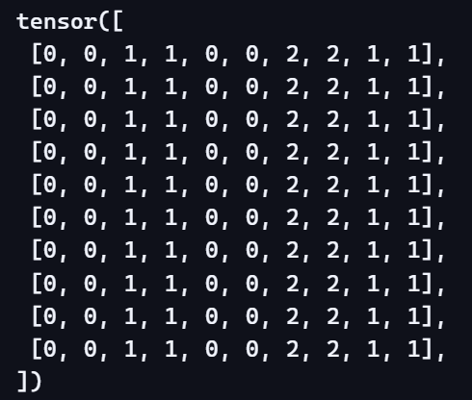
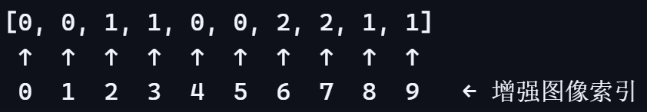
gen_extra_positives_gt函数剖析
研究过程
正样本掩码矩阵构造函数
标签张量 Y = [0, 1, 0, 2, 1]，共 5 个样本
每个样本生成 2 个增强视图（n_augs = 2）
所以总共的增强图像数是 5 × 2 = 10
我们构造一个 10 × 10 的布尔矩阵 labels_matrix
labels_matrix[i][j] = True 表示第 i 个增强图像和第 j 个增强图像来自同一类，但不是同一个图像
# 假设 Y.shape = (B,)
# repeat 操作将标签扩展为 (B * n_augs, B * n_augs) 的矩阵
# 每一行表示一个增强图像的标签，每一列也是
labels_matrix = repeat(Y, "b -> c (d b)", c=n_augs * Y.size(0), d=n_augs)

Slide 23
gen_extra_positives_gt函数剖析
研究过程
正样本掩码矩阵构造函数
标签张量 Y = [0, 1, 0, 2, 1]，共 5 个样本
每个样本生成 2 个增强视图（n_augs = 2）
所以总共的增强图像数是 5 × 2 = 10
repeat(tensor, "input_pattern -> output_pattern", **sizes)
在指定维度上复制张量的元素，生成新的张量结构
输入模式 "b"：
表示输入张量 Y 是一维的，只有一个维度，叫 b（batch size）
输出模式 "c (d b)"：
输出张量有两个维度：
第一个维度c，传入了n_augs * Y.size(0),增强数*样本数，新的第一维
第二个维度是 (d b)，表示每行是 b 组 d 的拼接
把批次标签 Y [batch_size]复制 d 次，拼成一行（长度 d × b）然后复制c行，得到最终的标签矩阵
我们构造一个 10 × 10 的布尔矩阵 labels_matrix
labels_matrix[i][j] = True 表示第 i 个增强图像和第 j 个增强图像来自同一类，但不是同一个图像
# 假设 Y.shape = (B,)
# repeat 操作将标签扩展为 (B * n_augs, B * n_augs) 的矩阵
# 每一行表示一个增强图像的标签，每一列也是
labels_matrix = repeat(Y, "b -> c (d b)", c=n_augs * Y.size(0), d=n_augs)

Slide 24
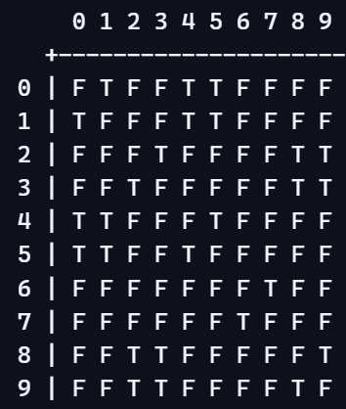
gen_extra_positives_gt函数剖析
研究过程
同一类之间的组合为 True
自己和自己（对角线）为 False
对角线要设为 False
labels_matrix = (labels_matrix == labels_matrix.t()).fill_diagonal_(False)
labels_matrix[i][j] = True ⇔ 第 i 个增强图像和第 j 个增强图像的标签相同

Slide 25
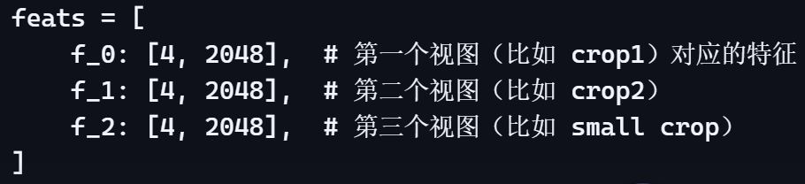
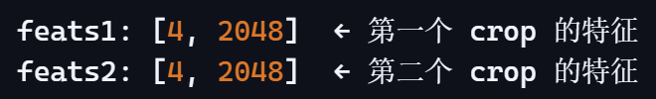
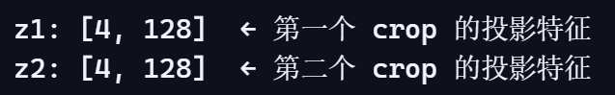
training_step函数剖析
研究过程
# 从当前任务的批次数据中提取样本索引、图像数据和标签
indexes, *_, target = batch[f"task{self.current_task_idx}"]
out["feats"]: 所有增强视图的特征
out["loss"]: 如果启用online_eval，就是分类损失；否则是 0
# 调用父类方法进行基础训练（如分类任务的前向传播）
out = super().training_step(batch, batch_idx)
Y
self.multicrop
N
z = torch.cat([self.projector(f) for f in feats])
z1 = self.projector(feats1)
z2 = self.projector(feats2)
直接代入损失函数计算？还需要分类讨论，看是否为有监督SimCLR！

Slide 26
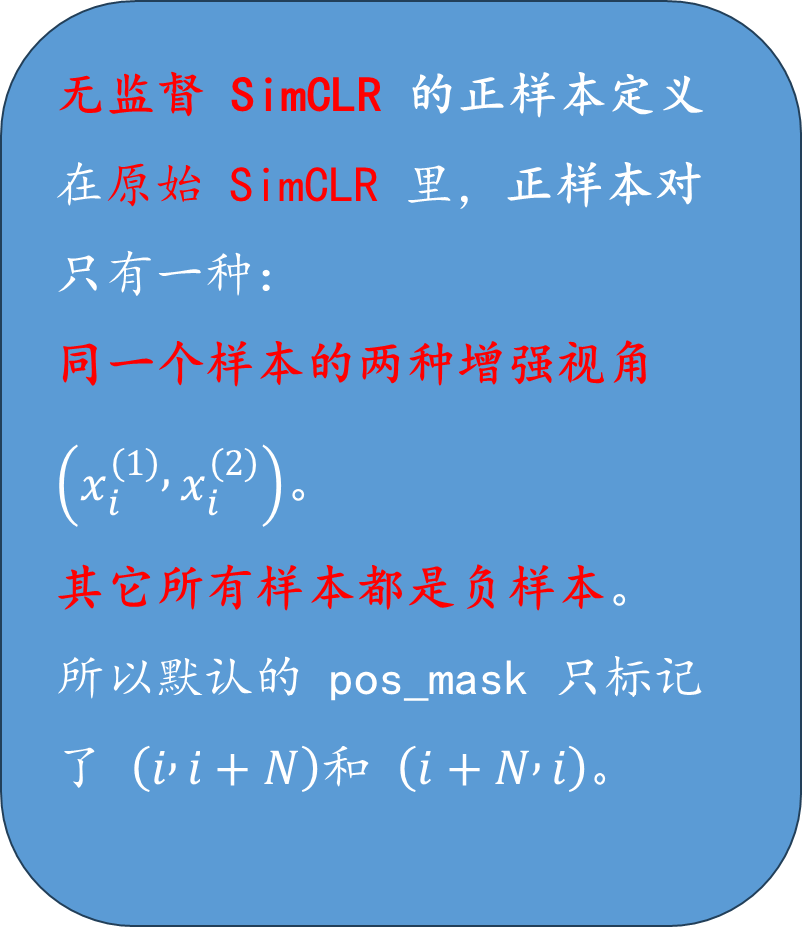
training_step函数剖析
研究过程
无multicrop
有监督时的改进
如果有标签target，就知道哪些样本属同一类。 可构造一个 额外的正样本掩码 extra_pos_mask：
对于同一类别样本，即使它们不是同一个原始样本的不同增强，也可以视为正样本。
例如样本 A 和样本 B 都是“猫”，那么它们之间也应该被拉近。
前面分析 self.gen_extra_positives_gt(target) 的作用就在于这里根据标签生成一个布尔矩阵，标记所有同类样本对为正。
无监督 SimCLR 的正样本定义
在原始 SimCLR 里，正样本对只有一种：
同一个样本的两种增强视角 $\left(x_{i}^{\left(1\right)} , x_{i}^{\left(2\right)}\right)$。
其它所有样本都是负样本。
所以默认的 pos_mask 只标记了 $\left(i , i+N\right)$和 $\left(i+N , i\right)$。

Slide 27
training_step函数剖析
研究过程
无multicrop
有监督时的改进
如果有标签target，就知道哪些样本属同一类。 可构造一个 额外的正样本掩码 extra_pos_mask：
对于同一类别样本，即使它们不是同一个原始样本的不同增强，也可以视为正样本。
例如样本 A 和样本 B 都是“猫”，那么它们之间也应该被拉近。
前面分析 self.gen_extra_positives_gt(target) 的作用就在于这里根据标签生成一个布尔矩阵，标记所有同类样本对为正。
无监督 SimCLR 的正样本定义
在原始 SimCLR 里，正样本对只有一种：
同一个样本的两种增强视角 $\left(x_{i}^{\left(1\right)} , x_{i}^{\left(2\right)}\right)$。
其它所有样本都是负样本。
所以默认的 pos_mask 只标记了 $\left(i , i+N\right)$和 $\left(i+N , i\right)$。
在损失函数的实现中 通过按位或来使用传入的掩码矩阵
原始正样本 ∪ 额外正样本

Slide 28
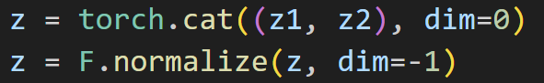
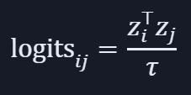
simclr_loss_func函数剖析
研究过程
两增强视图特征拼接、归一化
学习使用einsum爱因斯坦求和约定，能用一行表达复杂运算
运算 | einsum 写法 | 等价函数
向量内积 | torch.einsum("i,i->", [a, b]) | torch.dot(a, b)
矩阵乘法 | torch.einsum("ik,kj->ij", [A, B]) | torch.mm(A, B)
转置 | torch.einsum("ij->ji", [A]) | A.T
外积 | torch.einsum("i,j->ij", [a, b]) | torch.outer(a, b)
张量缩并 | torch.einsum("abcd,cd->ab", [X, Y]) | 高维收缩

Slide 29
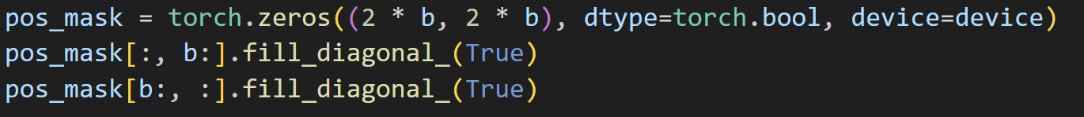
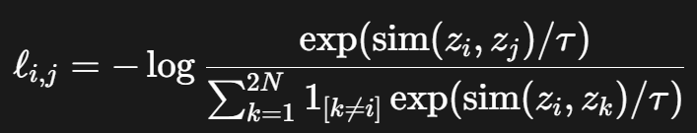
simclr_loss_func函数剖析
研究过程
两增强视图特征拼接、归一化
学习使用einsum爱因斯坦求和约定，能用一行表达复杂运算
藏着广播机制
对每一行减去该行的最大值，避免后续 exp(logits) 时数值溢出（利用softmax的平移不变性）

Slide 30
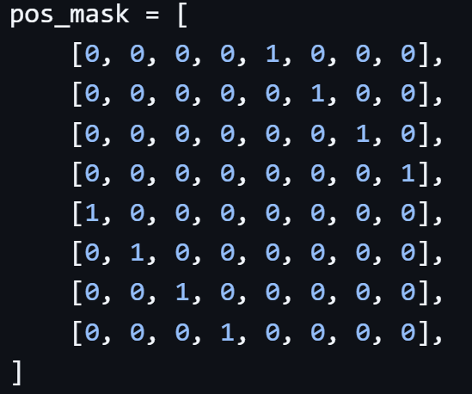
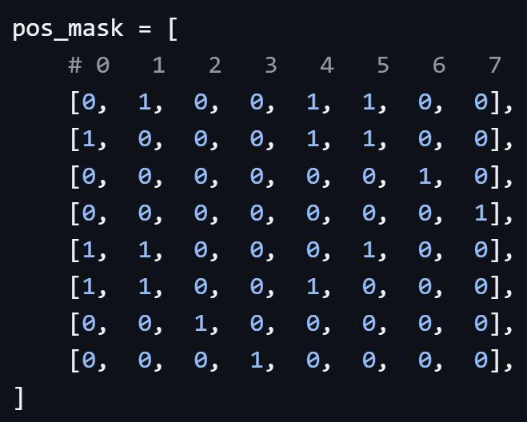
simclr_loss_func函数剖析
研究过程
两增强视图特征拼接、归一化
学习使用einsum爱因斯坦求和约定，能用一行表达复杂运算
藏着广播机制
对每一行减去该行的最大值，避免后续 exp(logits) 时数值溢出（利用softmax的平移不变性）
构造掩码矩阵
并上传入的掩码矩阵

Slide 31
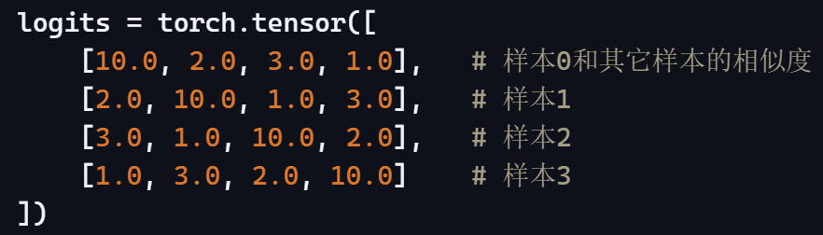
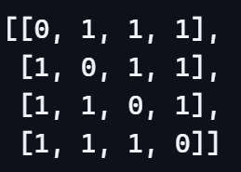
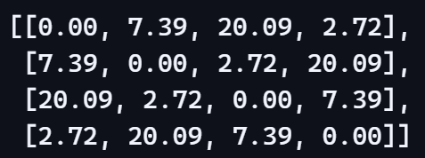
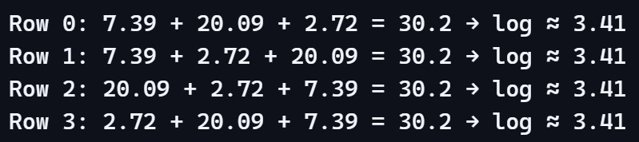
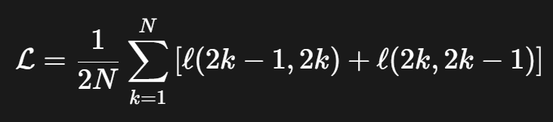
simclr_loss_func函数剖析
研究过程
每行求和得到分母
log_prob每个样本作为锚点时，对其它所有样本的 log-softmax 概率
每个锚点对所有它的所有正样本之间的log之和
数学上可严格证明计算等价
只需要正样本对之间的L损失值

Slide 32
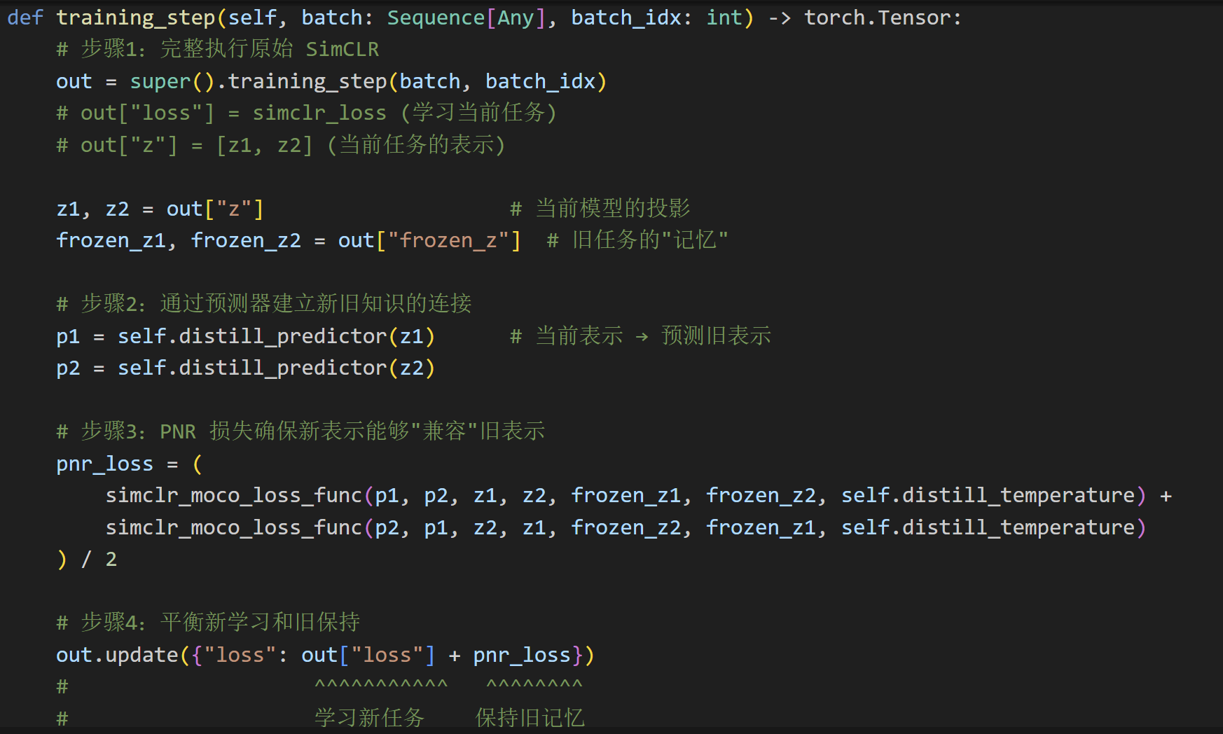
Simclr_pnr.py文件
SimCLR_PNR_Wrapper类
研究过程
SimCLR+PNR整合实现

Slide 33
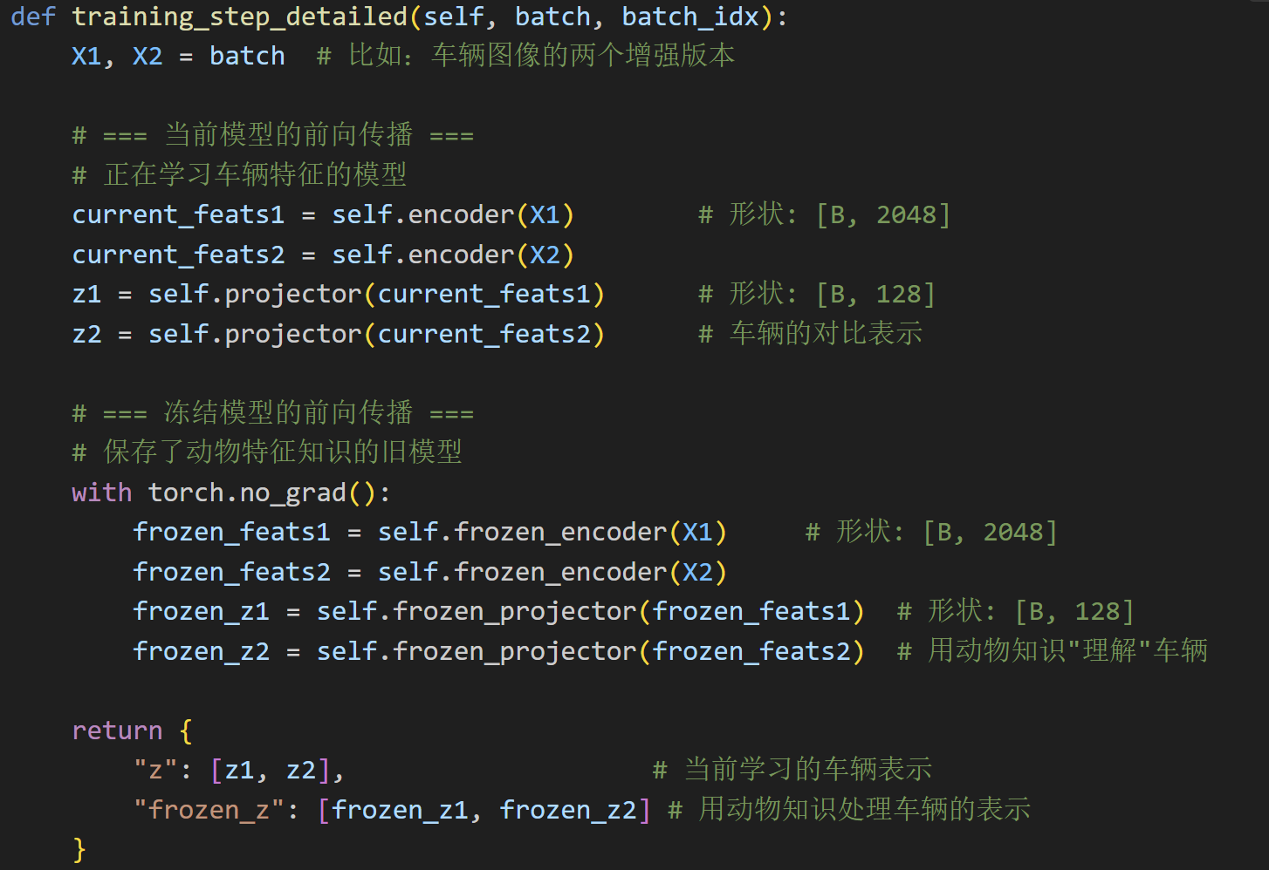
Simclr_pnr.py文件
SimCLR_PNR_Wrapper类
研究过程
SimCLR+PNR整合实现
当前模型对当前数据的SimCLR过程
过去模型对当前数据的SimCLR过程

Slide 34
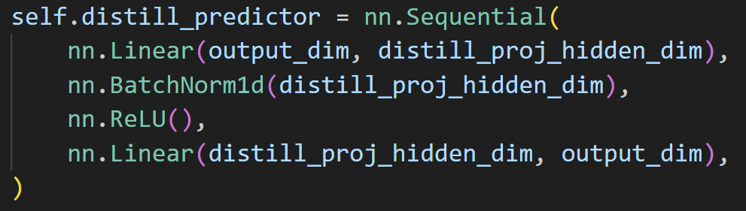
研究过程
SimCLR+PNR整合实现
PNR的目标是在学习新任务时，通过伪负样本来防止遗忘旧任务。
最传统的是强制当前特征回归旧特征 traditional_loss = MSE(student_features, teacher_features)
我们采用
pnr_loss = contrastive_loss(
anchor=predictor(student_z1), # 预测的"伪"表示
positive=teacher_z1, # 真实的教师表示
negative=teacher_z2 # 构造的负样本
)
# 优势：保持对比学习的正负样本关系
当前模型提取的特征

Slide 35
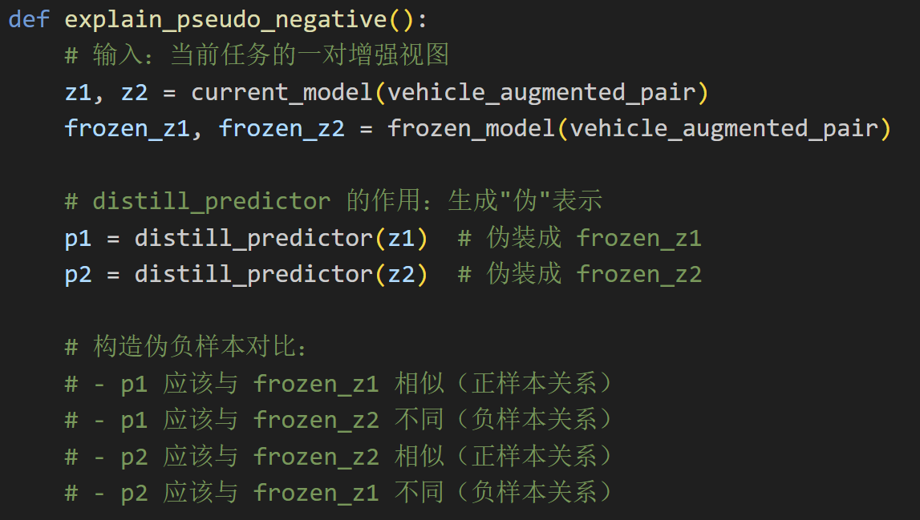
研究过程
SimCLR+PNR整合实现

Slide 36
🤔
既然是这么构造样本对，那为什么要叫“伪负样本”？
研究过程
SimCLR+PNR整合实现

Slide 37
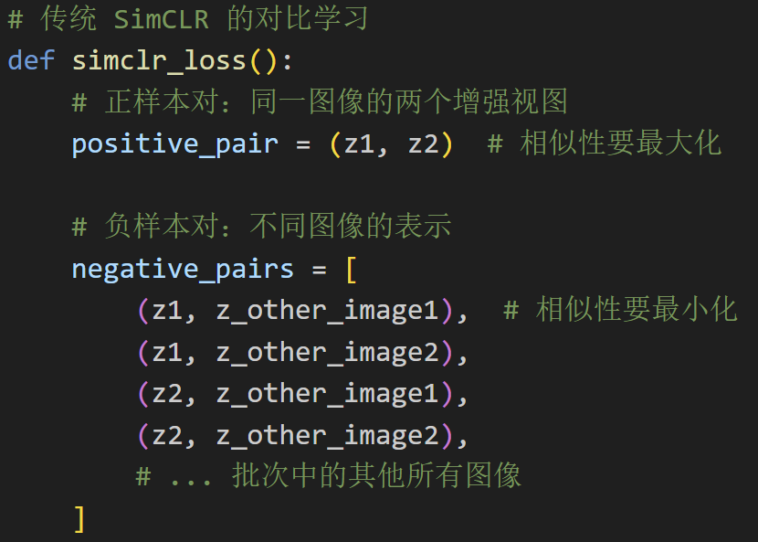
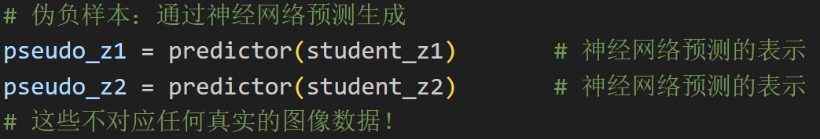
🤔
既然是这么构造样本对，那为什么要叫“伪负样本”？
研究过程
SimCLR+PNR整合实现
传统负样本：真实存在的不同图像
frozen_z2 对 p1 来说是"伪负样本"：
真实关系：同一车辆的不同视图，应该相似
伪装关系：当作负样本，强制不同
伪负样本：通过神经网络predictor预测生成

Slide 38
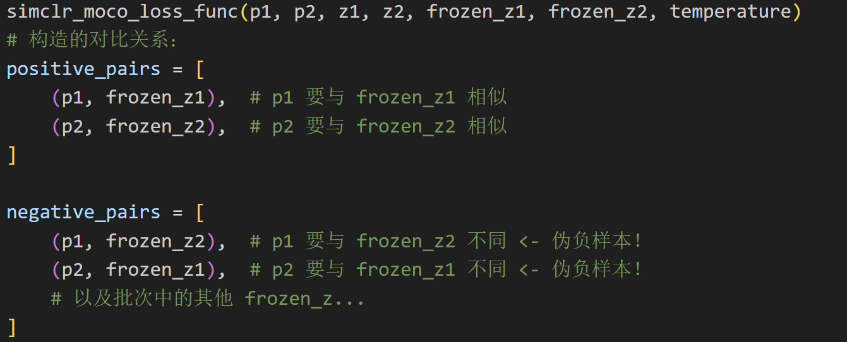
研究过程
SimCLR+PNR整合实现
学习新知识
勿忘旧知识

Slide 39
研究过程
不是简单的特征模仿，而是结构化的知识传承
SimCLR+PNR整合实现
学习新知识
勿忘旧知识

Slide 40
04
研究结果
Findings

Slide 41
研究结果
基础实验
研究结果
超参实验
消融实验

Slide 42
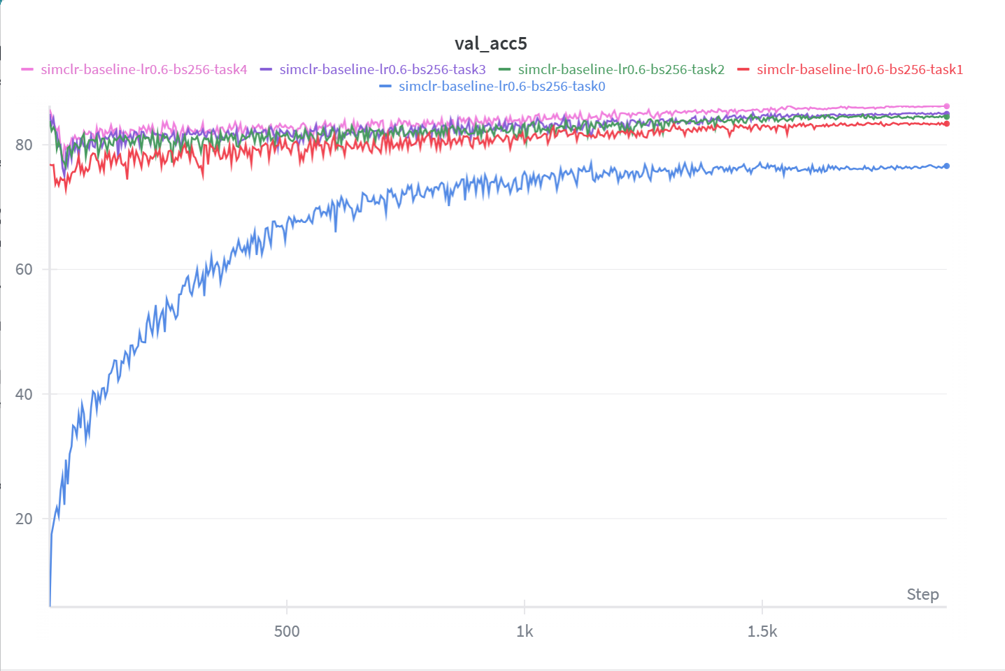
基础实验
学习曲线
epoch=2000
Task 1、2、3... 并非从零开始学习（不是随机初始化），而是站在 Task 0 的肩膀上开始的
证明持续学习 Pipeline 成功继承了参数，增量学习运行成功！

Slide 43
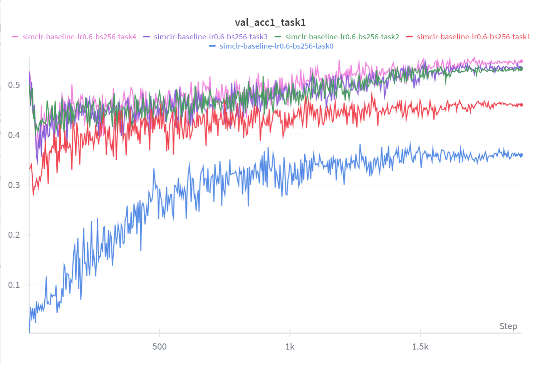
无论模型现在是在学 Task 2、Task 3 还是 Task 1，这个指标永远只测 Task 1 的数据。主要用来监控灾难性遗忘。
基础实验
记忆曲线
SimCLR
在 Task 0（全是猫和车）的训练中，模型并不仅仅记住了猫和车，它实际上是在被迫学习“什么是边缘”、“什么是纹理”、“什么是圆的”、“什么是前景和背景”。
这些视觉底层能力是通用的。
结果：当模型在 Task 0 上练成后，你把 Task 1 的图片，如狗给它，虽然它没学过狗，但它依然能利用学到的边缘、纹理知识，，把不同种类的狗区分开。因此，测试集上的指标就会上升。
额外现象：Task 0 还没学 Task 1，Task 1 的曲线却在上升

Slide 44
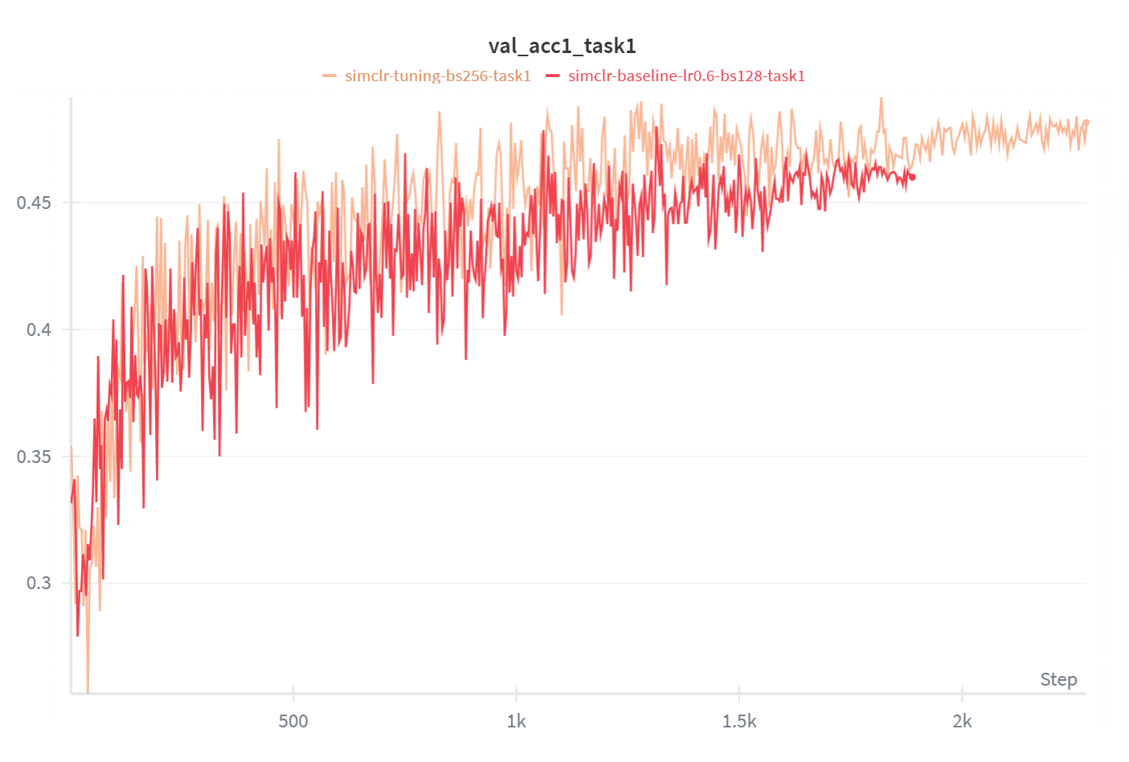
超参实验-batch_size
现象：随着Batch Size的增加，模型在 Task 1 上的验证准确率呈现上升趋势。
结论：在 SimCLR 架构下，较大的 Batch Size 对模型性能有显著的正面影响。
现象：随着Batch Size的增加，运行时间变长
当 Batch Size 非常大时，相似矩阵运算可能变成计算瓶颈，导致每一步的耗时显著增加
数据量增大后，GPU一直在等CPU从硬盘读取图片并做增强

Slide 45
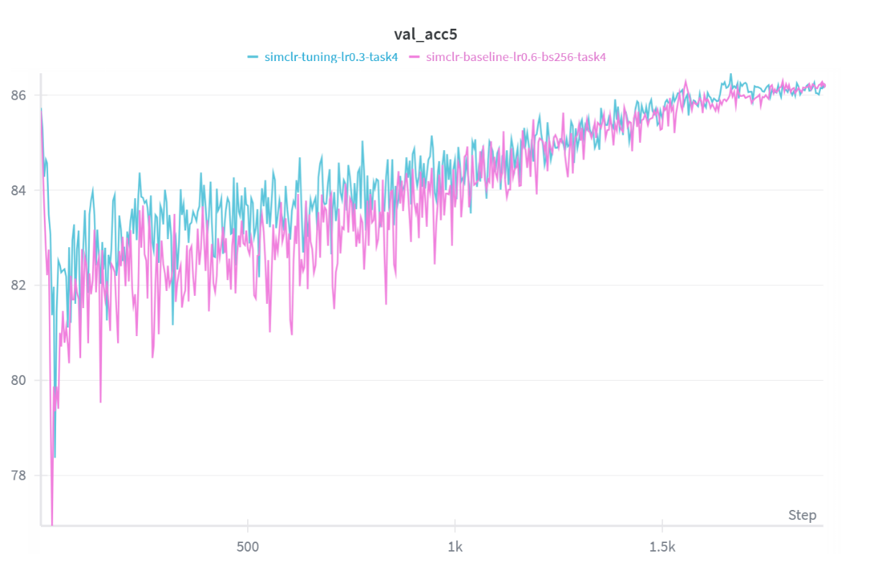
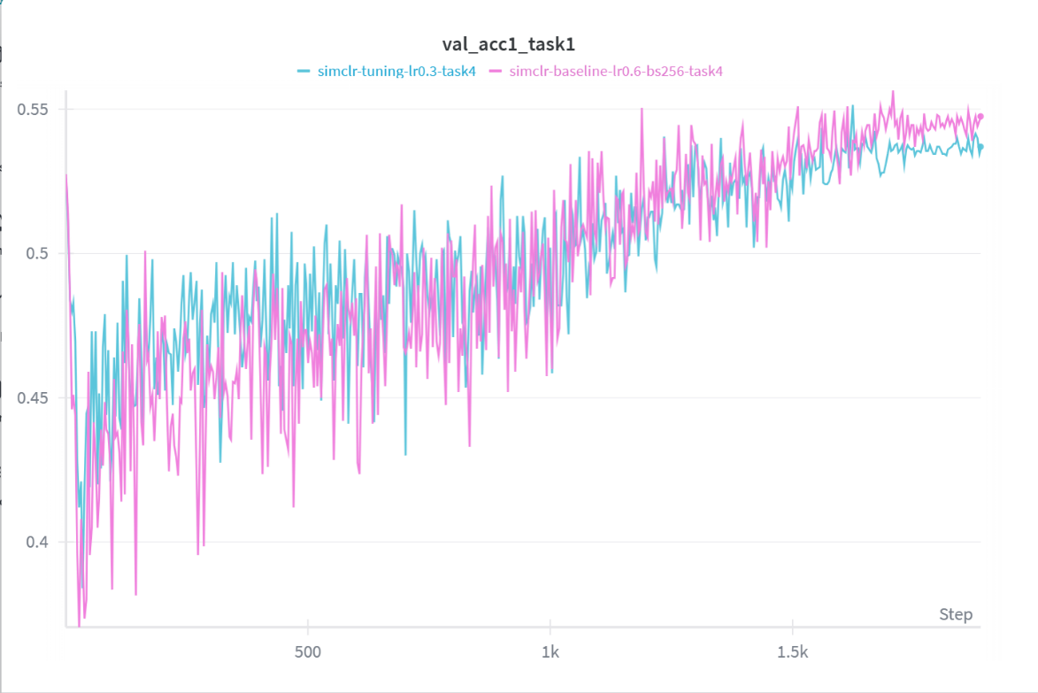
超参实验-lr
在当前正在学习的任务上，lr=0.3（青色线）和 lr=0.6（粉色线）的准确率表现非常接近。
仔细观察曲线末端，lr=0.3 的准确率似乎略微高于或至少不低于 lr=0.6。
结论：较低的学习率（0.3）对于学习当前新任务的知识效果相当，甚至可能略微更好
lr=0.6（粉色线）的准确率明显且持续地高于 lr=0.3（青色线）。
结论：较高的学习率（0.6）能显著更好地保留旧任务（Task 1）的知识，从而缓解灾难性遗忘

Slide 46
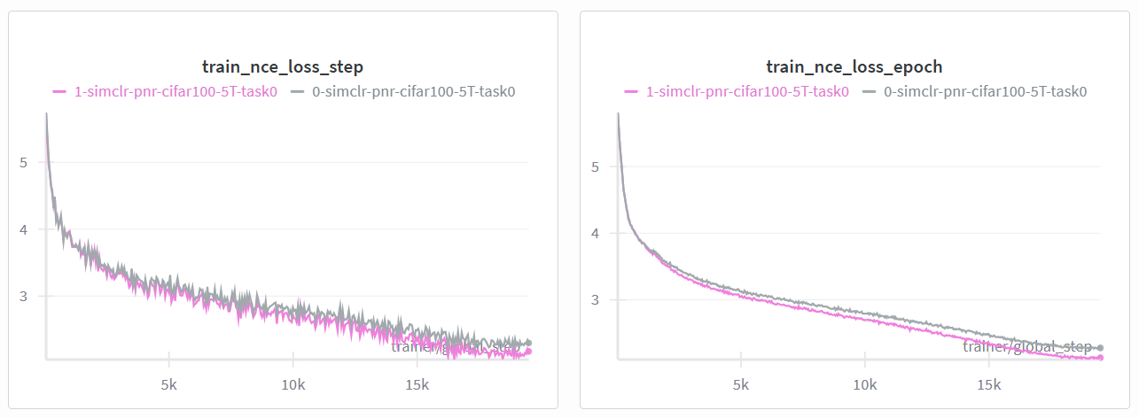
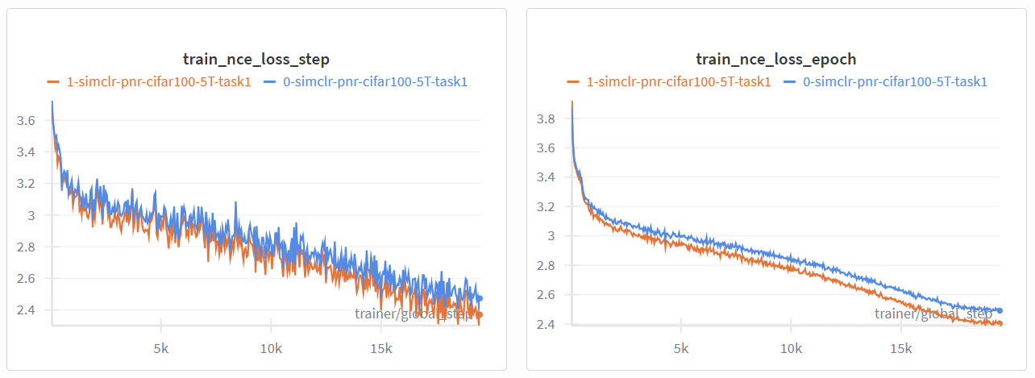
消融实验

Slide 47
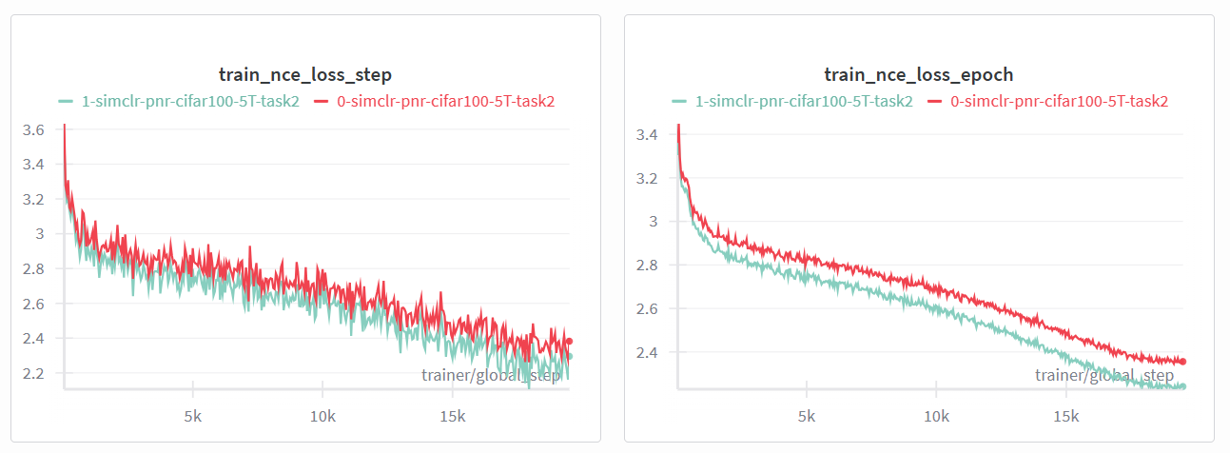
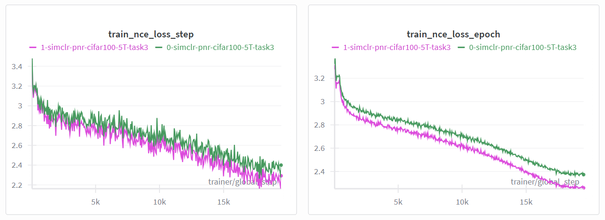
消融实验

Slide 48
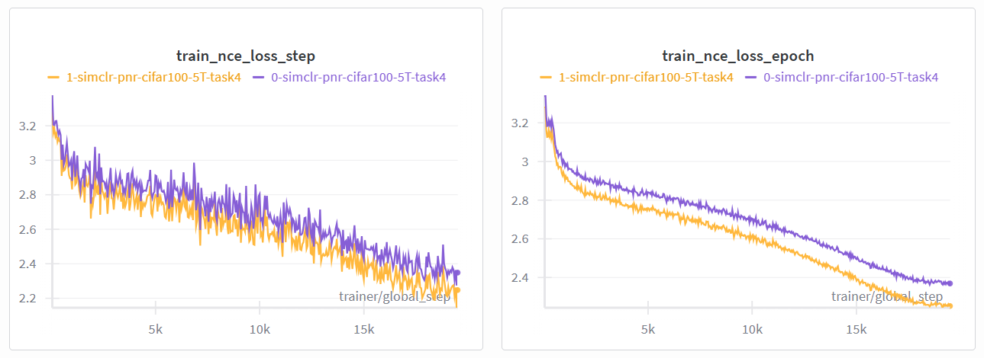
消融实验
现象：在 Task 0 到 Task 4 的训练过程中，观察到同视图消融版本的 train_nce_loss明显高于原始版本
同视图版本: 强行将旧模型对同一增强方式的样本定义为负样本。这意味着 Loss 函数在同时进行“拉近”和“推开”同一对特征的操作。这种逻辑上的自相矛盾导致优化器难以找到最优解，使得 Loss 数值长期处于高位且难以收敛。
原始版本: 使用异视图作为负样本，避开了与同视图蒸馏目标的直接冲突

Slide 49
研究结果-实验结论
实验结论
超参实验揭示了对比学习对 Batch Size 的依赖以及学习率在新旧知识平衡中的关键作用
消融实验反向证明了 PNR 核心算法设计的逻辑严密性
模型展现出的高正向迁移和低遗忘率，充分体现了该方法在数字图像处理与人工智能结合领域的应用潜力

Slide 50
05
结论与展望
Conclusion and Outlook

Slide 51


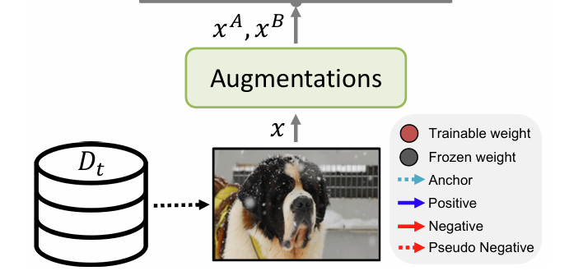
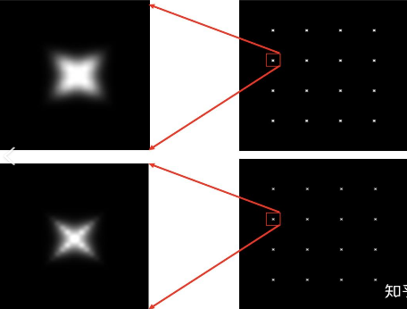

课内关联
图像增强 -> 数据扩增
正交变换 -> 特征投影
图像编码 -> 表征学习
SimCLR 的核心逻辑依赖于对同一张图片进行不同的“增强”处理，生成两个视图。
我们将课程中用于改善视觉质量的图像增强方法，升华为了构建模型语义不变性的数据扩增策略。
Encoder和Projector网络是一个复杂的可学习非线性变换，将图像从像素空间映射到深层特征空间。
这与课程中傅里叶变换、DCT等基底变换的思想一脉相承。PNR中的distill_predictor正是在学习两个特征子空间之间的映射关系。
实验中学习的是语义编码。PNR Loss 通过对比损失强迫这种编码具有极强的区分度，这是图像编码（压缩）思想的现代延伸。

Slide 52
设计轻量化的伪负例生成与存储机制，使其适用于边缘设备。 探索PNR与动态网络架构、参数稀疏化等其他增量学习技术的高效融合，以追求更高性能上限。
将PNR思想应用于其他SSL范式（如SimCLRv2、MoCo、基于掩码的图像建模MAE），探索在任务无关或更具挑战性的数据流下的应用。
在更复杂的下游任务（如目标检测、语义分割）中全面评估通过PNR-CSSL学到的表征迁移能力与鲁棒性，证明其实际价值。
未来展望

Slide 53

THANKS!

